Slide 1
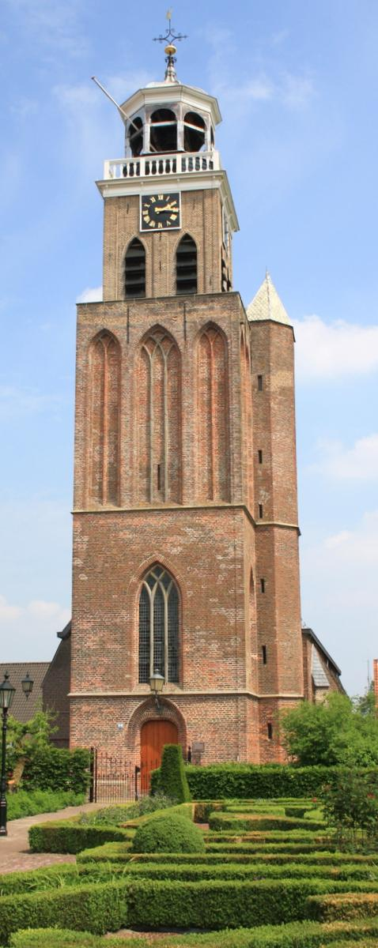

Welkom
Voorganger:
Pim Durieux
Ouderling van dienst:
Geke Winters
Organist:
Anne Kroeze
Schriftlezing:
Micha 5: 1-4a
Lucas 1: 39-45
Hebreeën 10: 5-10
Notes:
*
*

Slide 2

Collecten
De collecte in de dienst is bestemd voor de Diaconie.
De collecte bij de uitgang is bestemd voor onderhoud van het kerkgebouw.
Via de Scipio-app van de
Mariakerk kunt u thuis of in
de kerk ook geven.

Slide 3
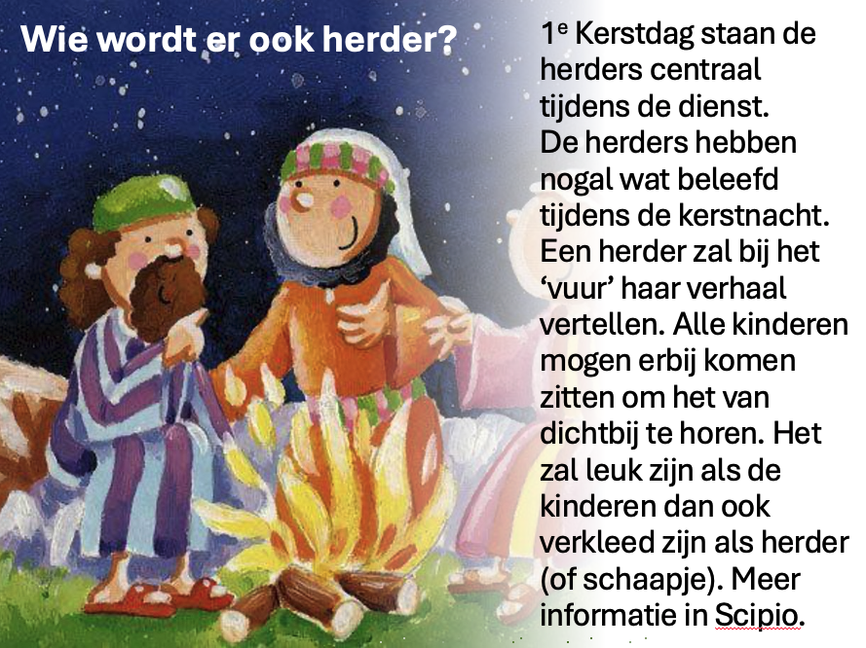

Slide 4
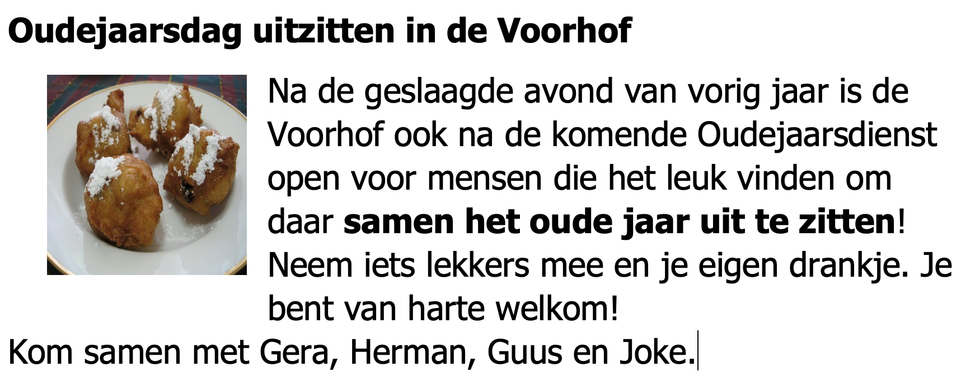

Slide 5


Slide 6
Ouderenmiddag wordt Contactmiddag
We gaan onze naam veranderen: de Ouderenmiddag noemen we in het vervolg Contactmiddag! Waarom: omdat iedereen welkom is ongeacht de leeftijd. Ons volgende samenzijn en de eerste met de naam
Contactmiddag is op donderdagmiddag 23 januari 2025 van 14.00 – 16.30 uur in de Voorhof.

Slide 7
Welkom
Voorganger:
Pim Durieux
Ouderling van dienst:
Geke Winters
Organist:
Anne Kroeze
Schriftlezing:
Micha 5: 1-4a
Lucas 1: 39-45
Hebreeën 10: 5-10
Notes:
*
*

Slide 8
Zingen Opw. 797: Breng ons samen

Slide 9
Opwekking 797 Breng ons samen
U roept ons samen als kerk van de Heer
Verbonden met U en elkaar
Wij brengen U lof, geven U alle eer
Eendrachtig, veelstemmig en dankbaar
Jezus is gastheer en nodigt ons uit
Waar Jezus woont voelt de liefde zich thuis

Slide 10
Jaag naar de liefde, de vrucht van de Geest
Die alles gelooft en verdraagt
Streef naar de gaven die God aan ons geeft
Veelkleurig, verschillend en dienstbaar
Eenheid en waarheid ontmoeten elkaar
Liefde brengt samen, verbindt en aanvaardt

Slide 11
Breng ons samen, één in Uw naam
Ieder is welkom hier binnen te gaan
Samen, één door de Geest
Verbonden in liefde, die U aan ons geeft

Slide 12
U roept ons samen voor Woord en gebed
Als deel van uw kerk wereldwijd
Wij bidden om vrede, verzoening en recht
Gebruiken met vreugde de maaltijd
Wij breken het brood en verstaan het geheim
Om samen Uw kerk en van Christus te zijn

Slide 13
Breng ons samen, één in Uw naam
Ieder is welkom hier binnen te gaan
Samen, één door de Geest
Verbonden in liefde, die U aan ons geeft

Slide 14
Wij belijden één geloof en één Heer
Zijn geroepen tot één hoop, tot Uw eer
Heer, geef vrede die ons samenbindt
Vader, maak ons één

Slide 15
Wij belijden één geloof en één Heer
Zijn geroepen tot één hoop, tot Uw eer
Heer, geef vrede die ons samenbindt
Vader, maak ons één

Slide 16
Breng ons samen, één in Uw naam
Ieder is welkom hier binnen te gaan
Samen, één door de Geest
Verbonden in liefde

Slide 17
Breng ons samen, één in Uw naam
Ieder is welkom hier binnen te gaan
Samen, één door de Geest
Verbonden in liefde, die U aan ons geeft

Slide 18
Welkom en mededelingen

Slide 19
Zingen Psalm 89: 1, 6 en 8

Slide 20
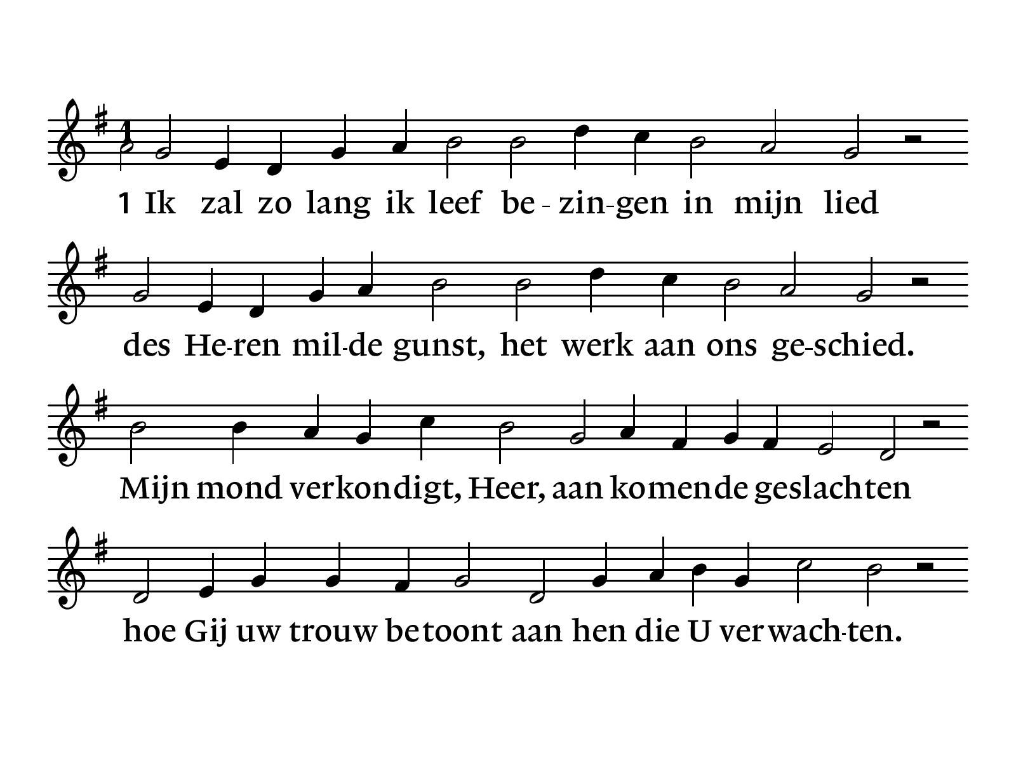
NLB 89

Slide 21
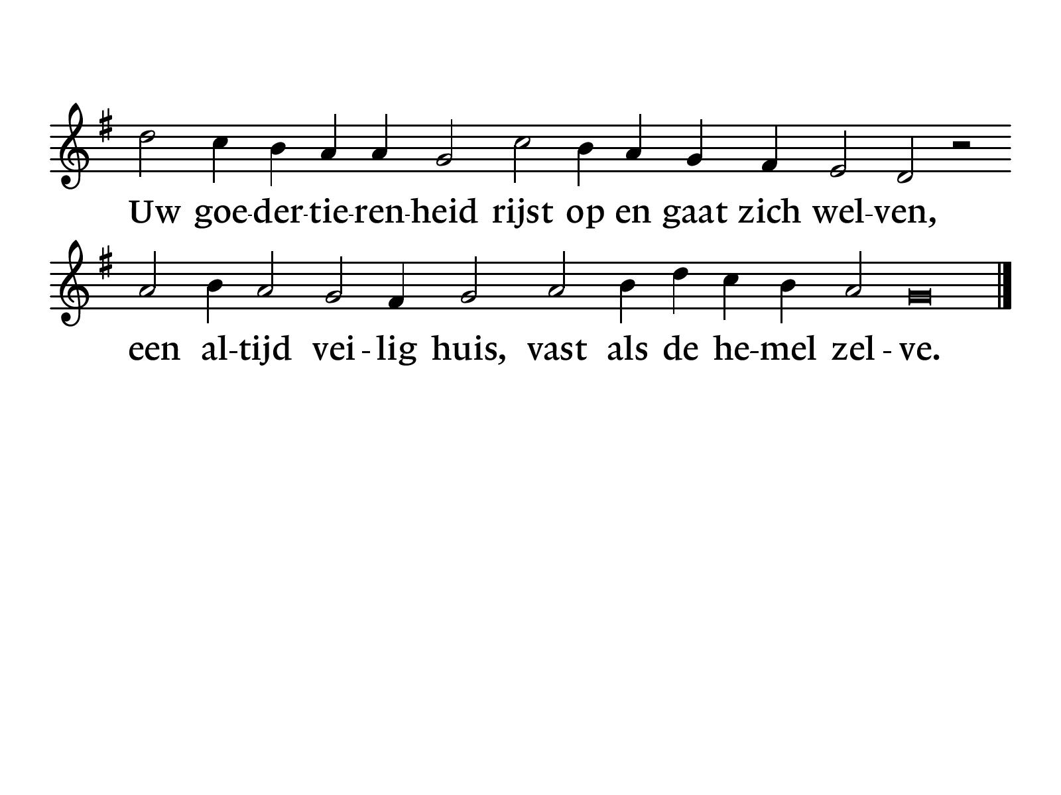

Slide 22
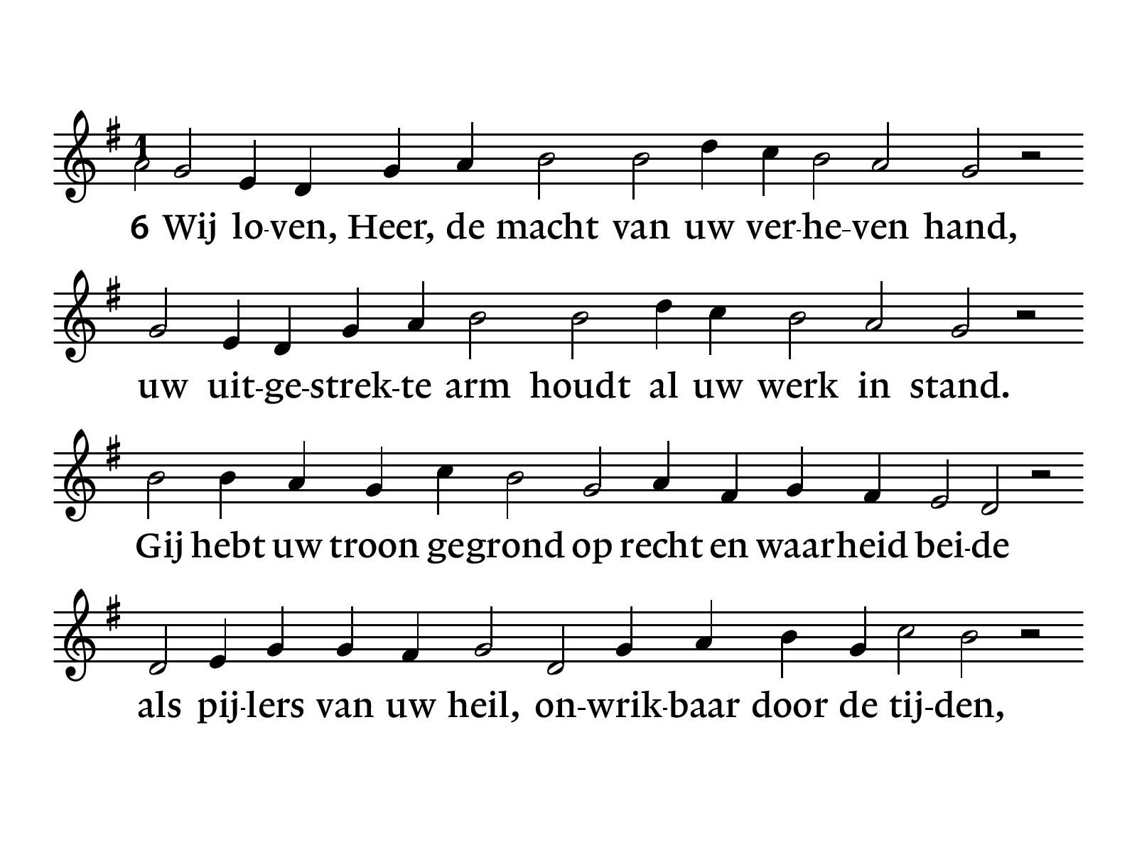

Slide 23
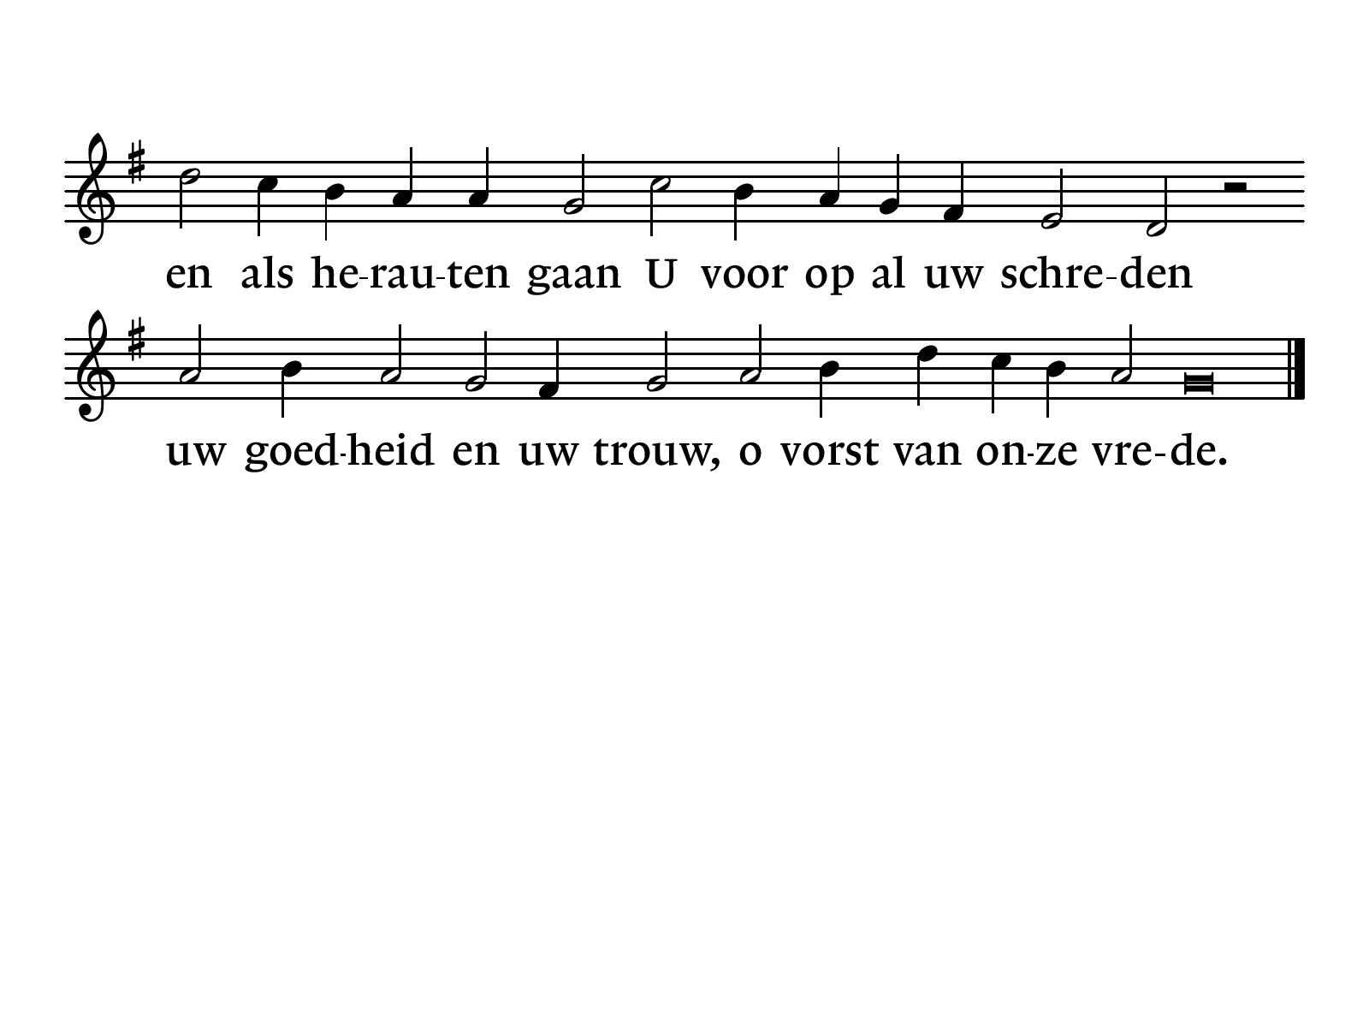

Slide 24
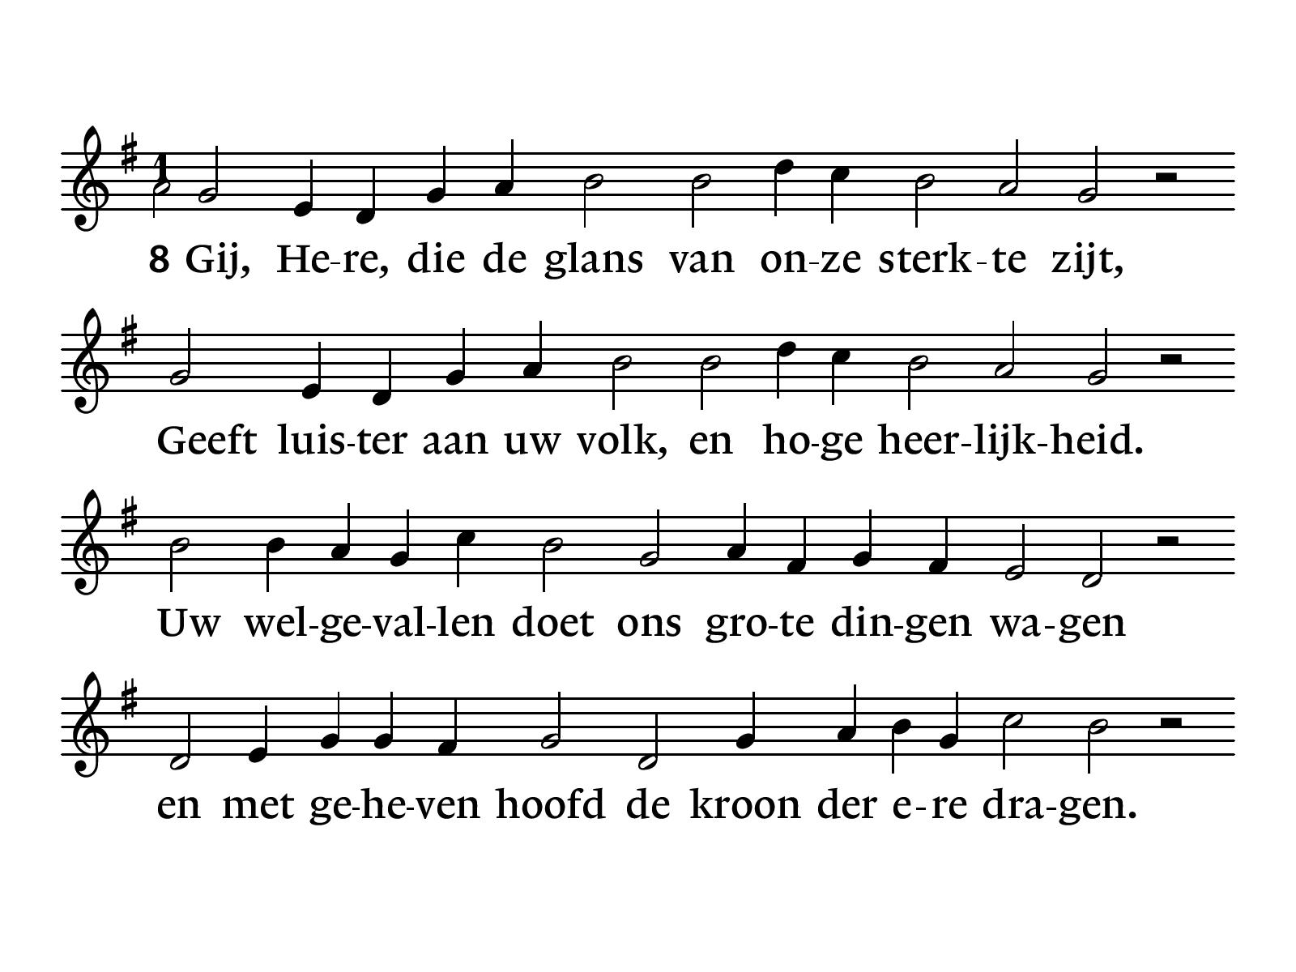

Slide 25
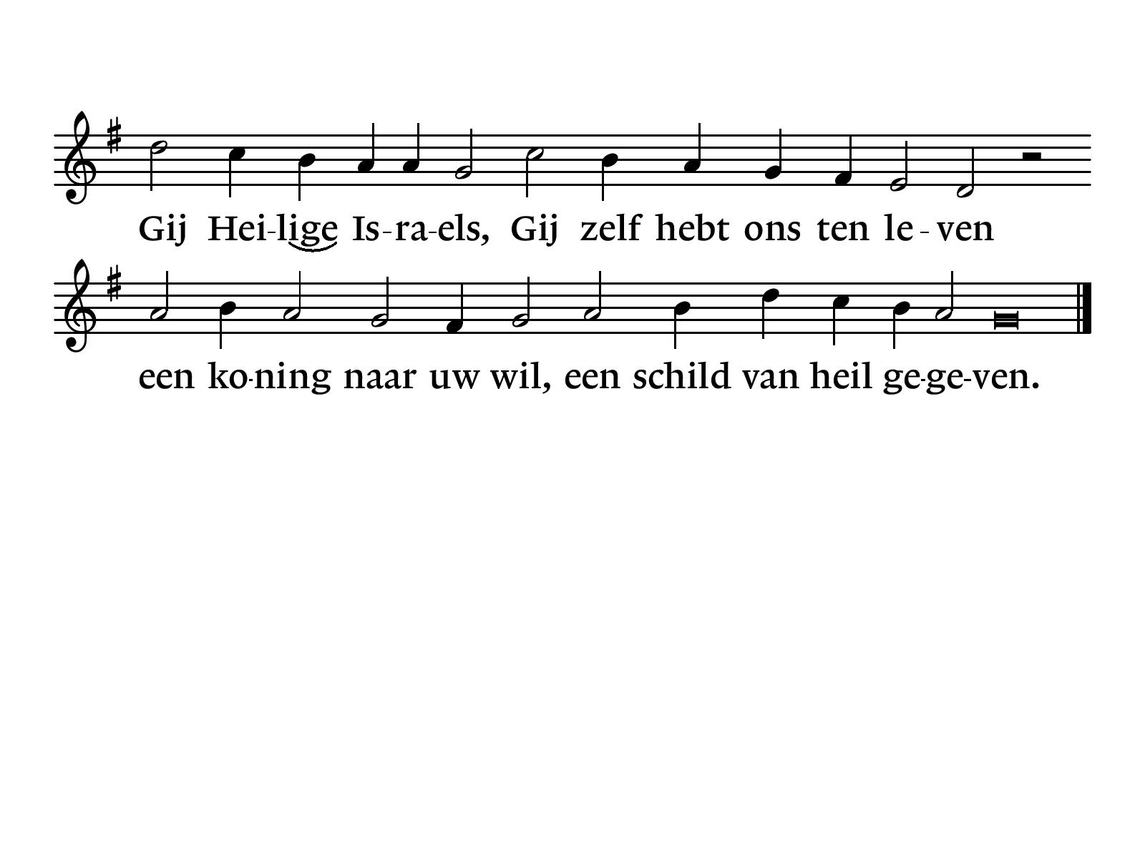

Slide 26
Stilte - Bemoediging - Groet

Slide 27
Gebed

Slide 28
Glorialied/Loflied
NLB 473: Er is een roos ontloken

Slide 29
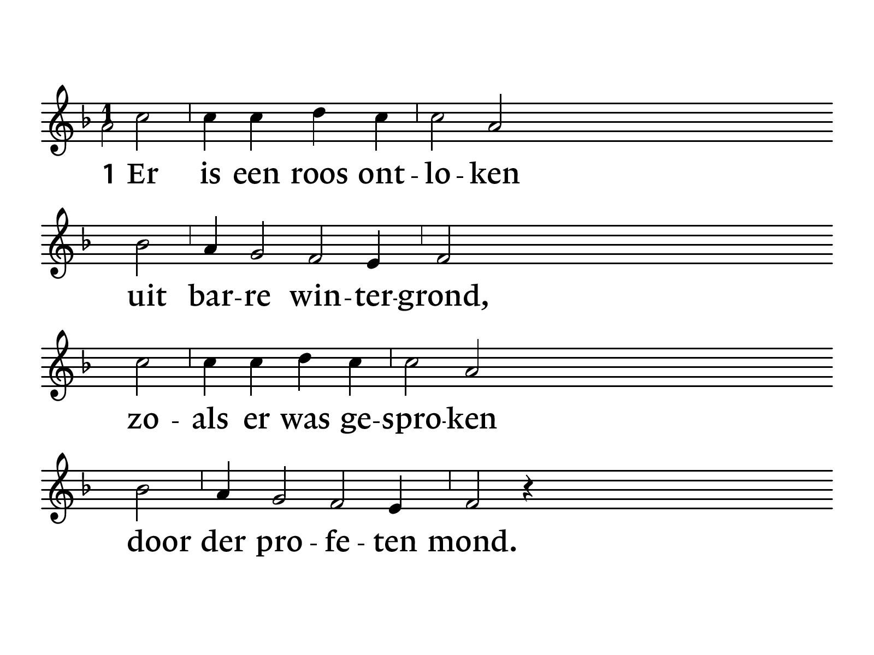
NLB 473

Slide 30
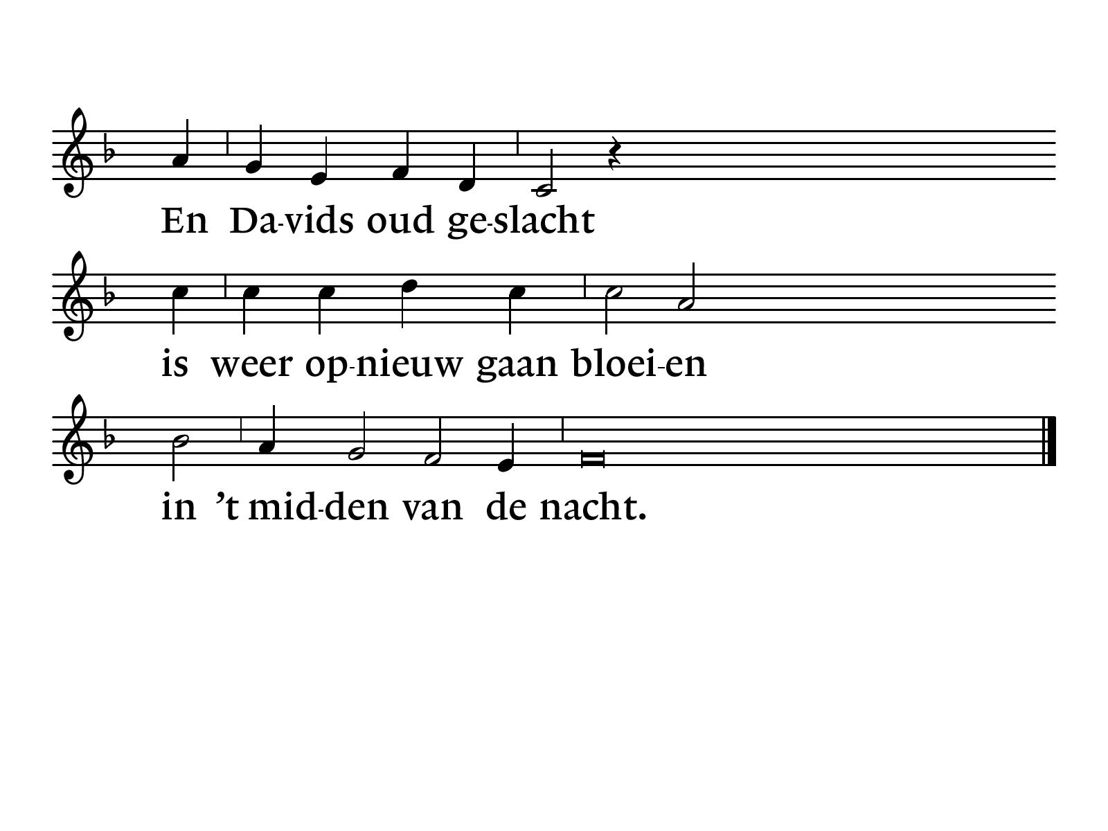

Slide 31
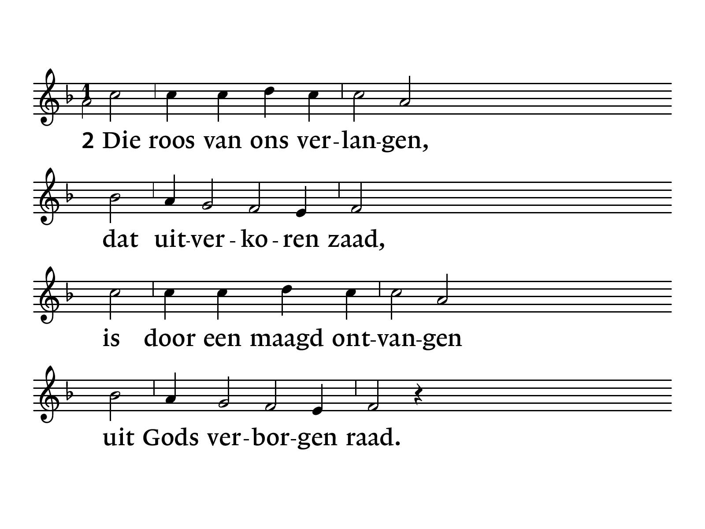

Slide 32
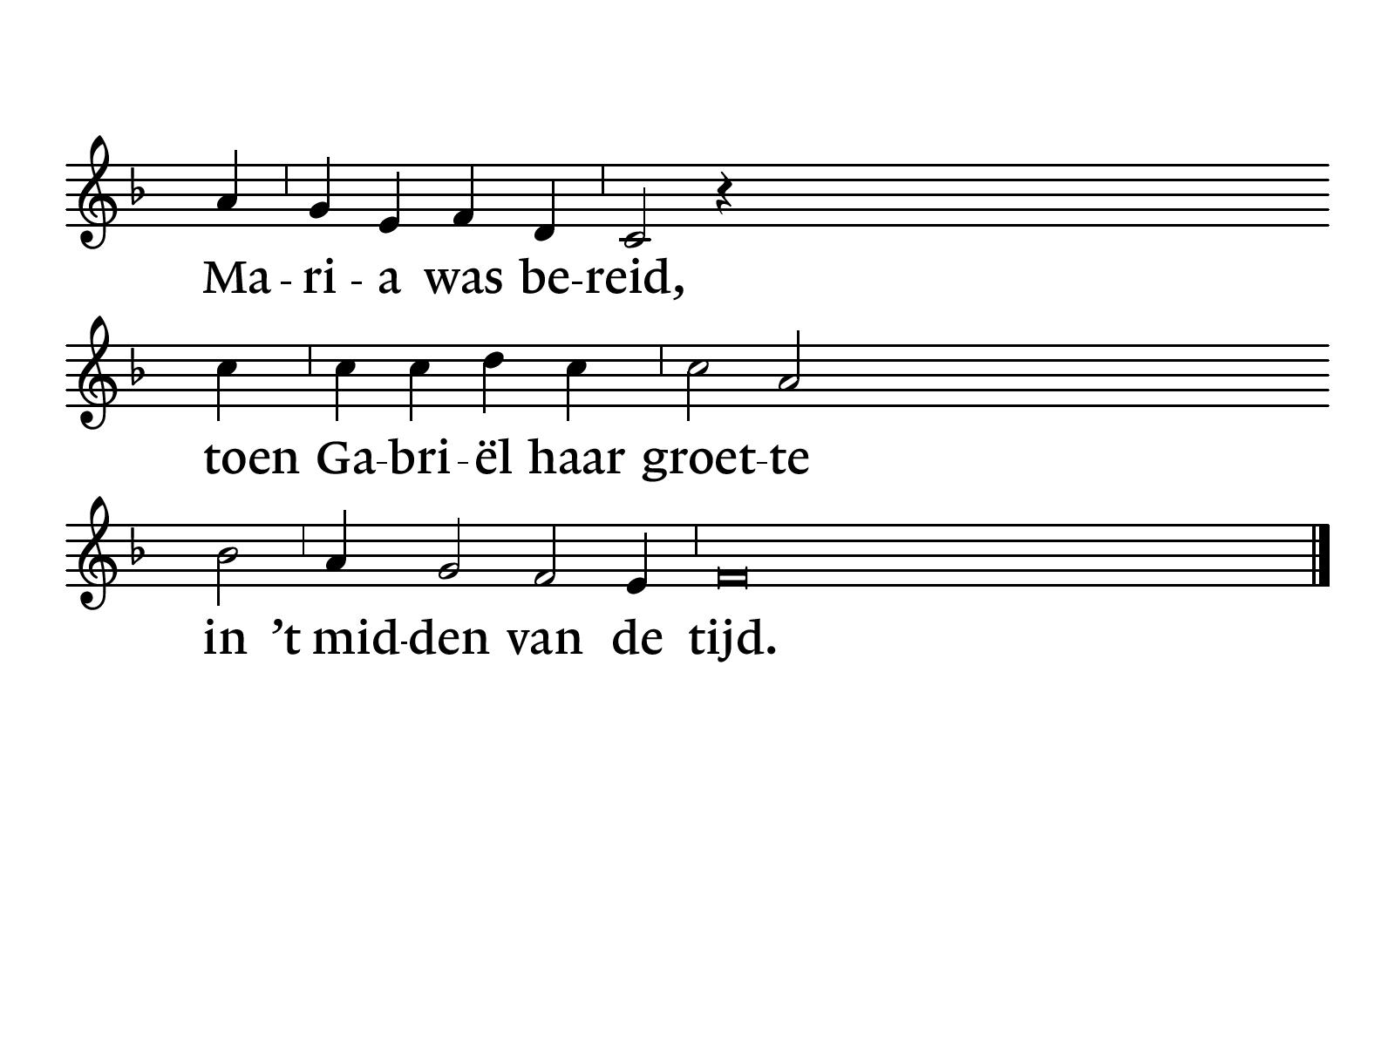

Slide 33
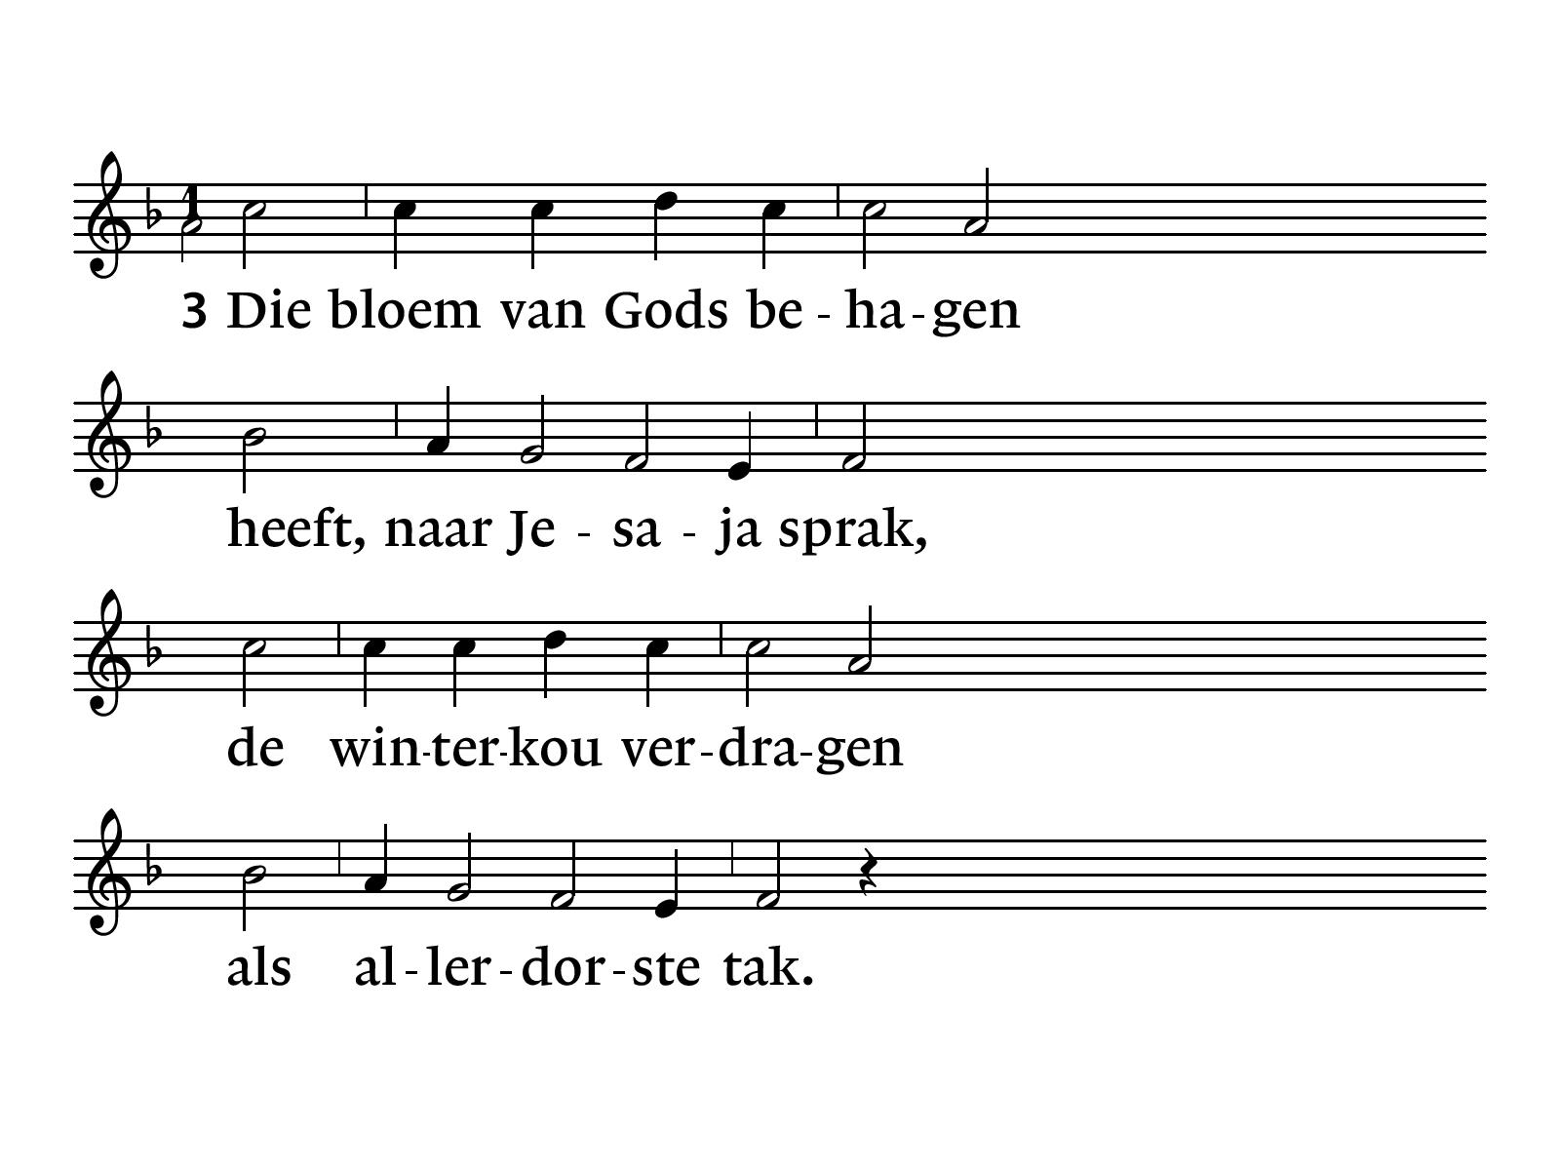

Slide 34
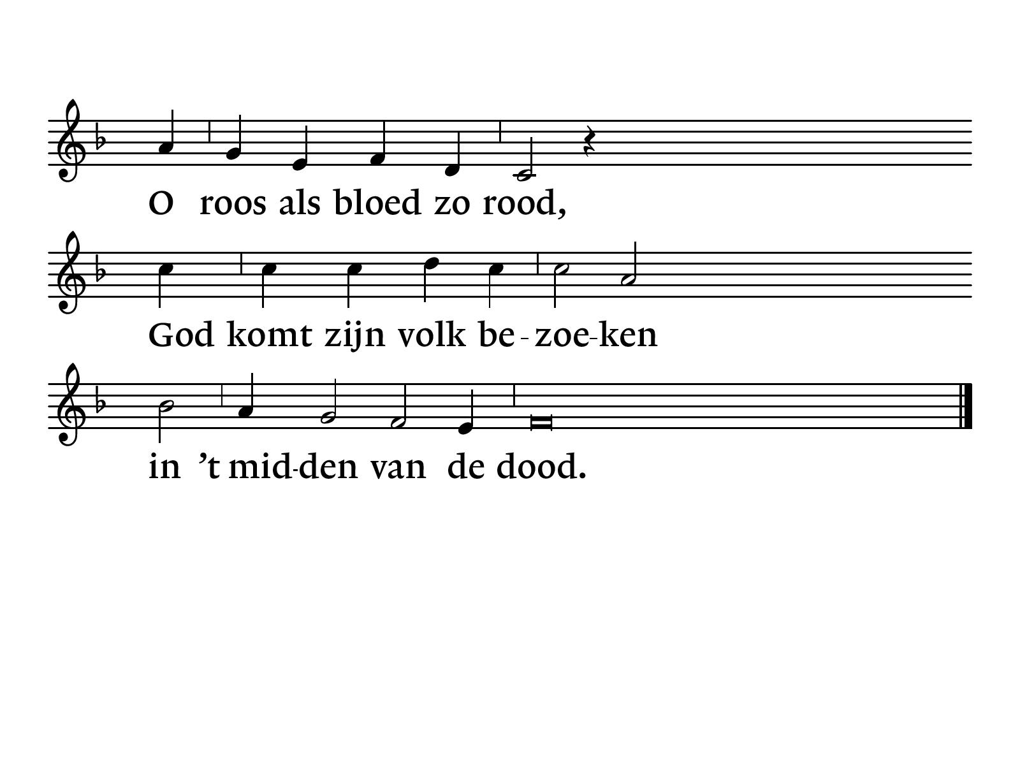

Slide 35
Opstap voor kinderen en gemeente

Slide 36
De kinderen mogen naar de kindernevendienst

Slide 37
Schriftlezing:
Micha 5: 1-4a

Slide 38
Micha 5
[1] Uit jou, Bethlehem in Efrata, te klein om tot Juda’s geslachten te behoren, uit jou komt iemand voort die voor mij over Israël zal heersen. Zijn oorsprong ligt in lang vervlogen tijden, in de dagen van weleer. [2] Totdat de vrouw die zwanger is haar kind heeft gebaard, worden zijn broeders aan hun lot overgelaten. Daarna zullen wie er nog over zijn terugkeren naar de andere Israëlieten.

Slide 39
[3] Hij zal aantreden en hen als een herder weiden, bekleed met de macht van de HEER, zijn God, met de majesteit van diens verheven naam. Zij zullen veilig wonen, want hij zal heersen tot aan de einden der aarde, [4] en hij brengt vrede.

Slide 40
Schriftlezingen:
Lucas 1: 39-45

Slide 41
Maria en Elisabeth
[39] Kort daarop reisde Maria in grote haast naar het bergland, naar een stad in Juda, [40] waar ze het huis van Zacharias binnenging en Elisabeth begroette. [41] Toen Elisabeth de groet van Maria hoorde, sprong het kind op in haar schoot; ze werd vervuld van de heilige Geest [42] en riep luid: ‘De meest gezegende ben je van alle vrouwen, en gezegend is de vrucht van je schoot! [43] Wie ben ik dat de moeder van mijn Heer naar mij toe komt? [44] Toen ik je groet hoorde, sprong het kind van vreugde op in mijn schoot.

Slide 42
[45] Gelukkig is zij die geloofd heeft dat de woorden van de Heer in vervulling zullen gaan.’

Slide 43
Schriftlezingen:
Hebreeën 10: 5-10

Slide 44
[5] Daarom zegt Christus bij zijn komst in de wereld: ‘Offers en gaven hebt u niet verlangd, maar u hebt mij een lichaam gegeven; [6] brand- en reinigingsoffers behaagden u niet. [7] Toen heb ik gezegd: “Hier ben ik,” want dit staat in de boekrol over mij geschreven: “Ik ben gekomen, God, om uw wil te doen.”’ [8] Eerst zegt hij: ‘Offers en gaven hebt u niet verlangd, brand- en reinigingsoffers behaagden u niet’ – daarmee bedoelt hij de offers die volgens de wet worden gebracht. [9] Dan zegt hij: ‘Hier ben ik, ik ben gekomen om uw wil te doen,’

Slide 45
waarmee hij het eerste opheft om het tweede van kracht te doen zijn. [10] Op grond van die wil zijn wij voor eens en altijd geheiligd, door het offer van het lichaam van Jezus Christus.

Slide 46
Zingen JdH. 330:
Leer mij uw weg, o Heer

Slide 47
JdH 330
1) Leer mij Uw weg, o Heer,
leer mij Uw weg.
Schenk van Uw kracht mij meer,
leer mij Uw weg.
Houd mij in evenwicht,
dat 'k voor Uw aangezicht,
wandel in 't volle licht,
leer mij Uw weg.

Slide 48
2) Als vrees soms 't hart benauwt,
leer mij Uw weg.
Als zorg mijn dank verflauwt,
leer mij Uw weg.
Help mij in vreugd en pijn,
noodweer of zonneschijn
steeds blij in U te zijn,
leer mij Uw weg.

Slide 49
3) Hoe ook mijn toestand wordt,
leer mij Uw weg.
't Leven zij lang of kort,
leer mij Uw weg.
Is dan mijn loop volbracht,
vrees ik geen dood of macht,
daar mijn ziel U verwacht,
leer mij Uw weg.

Slide 50
4) Wat ook dit leven brengt,
Hij is nabij.
't Zij 't vreugd of droefheid schenkt,
Hij is nabij.
Hoe sterk ook satans macht,
Jezus geeft licht en kracht
ieder, die Hem verwacht;
Hij is nabij.

Slide 51
Overdenking

Slide 52
Zingen Opw. 324: Ik wil komen en knielen

Slide 53
Ik wil komen en knielen
aan uw voeten Heer Jezus.
In uw nabijheid is volheid van vreugd.
Er is niemand, niets en niemand
die mij zo vervullen kan.
'k Vind mijn vreugde in U alleen, o Heer.

Slide 54
De kinderen komen terug van de kindernevendienst

Slide 55
Kinderlied: KEE 1
Adventslied

Slide 56
KEE 1
Laat iedereen het horen.
Zing het maar mee, gebruik je stem
dat Jezus wordt geboren,
in een stal van Bethlehem

Slide 57
1.De engel brengt de boodschap:
Jouw droom wordt eind’lijk waar.
Er wordt een kind geboren,
Gods kind, geloof het maar!

Slide 58
Laat iedereen het horen.
Zing het maar mee, gebruik je stem
dat Jezus wordt geboren,
in een stal van Bethlehem.

Slide 59
2.Bij God is alles anders,
wie machtig is wordt klein,
de kleinsten zullen bij Hem
de allergrootsten zijn!

Slide 60
Laat iedereen het horen.
Zing het maar mee, gebruik je stem
dat Jezus wordt geboren,
in een stal van Bethlehem.

Slide 61
3.Wat God belooft wordt waarheid,
Zijn liefde eindeloos.
Hij doet de dorre vlakten
weer bloeien als een roos!

Slide 62
4. De eng’len en de herders
vertellen op blijde toon:
het kindje in de kribbe
dat is Gods eigen Zoon.

Slide 63
Laat iedereen het horen.
Zing het maar mee, gebruik je stem
dat Jezus wordt geboren,
in een stal van Bethlehem.

Slide 64
Dankgebed

Slide 65
Collecten
De collecte in de dienst is bestemd voor de Diaconie.
De collecte bij de uitgang is bestemd voor onderhoud van het kerkgebouw.
Via de Scipio-app van de
Mariakerk kunt u thuis of in
de kerk ook geven.

Slide 66

We wachten even tot de kleinste kinderen terugkomen van de oppasdienst

Slide 67
Zingen Opw. 527: Licht in de nacht

Slide 68
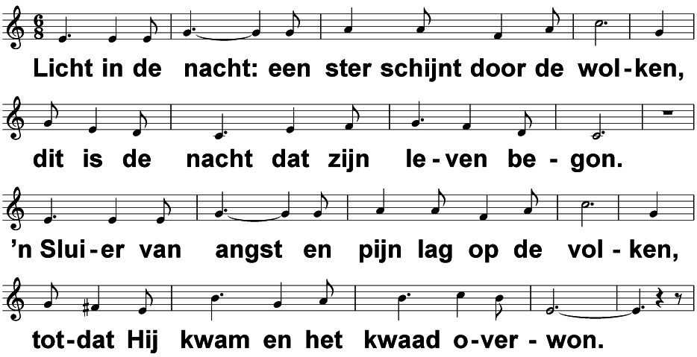
allen:
Licht in de nacht (Opw 527) t. & m. A. Adams; v. R. Zuiderveld

Slide 69
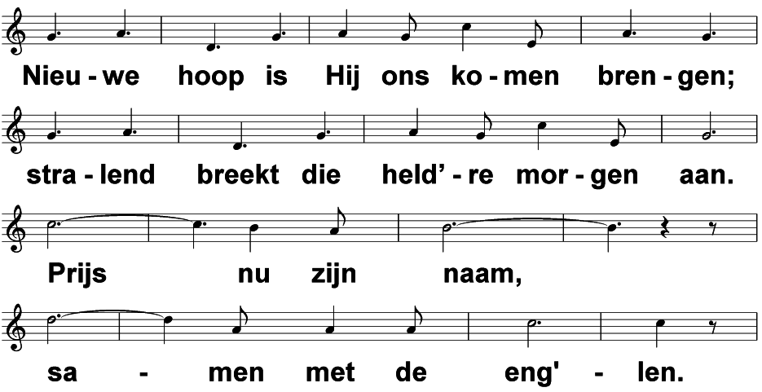
Licht in de nacht (Opw 527) t. & m. A. Adams; v. R. Zuiderveld

Slide 70
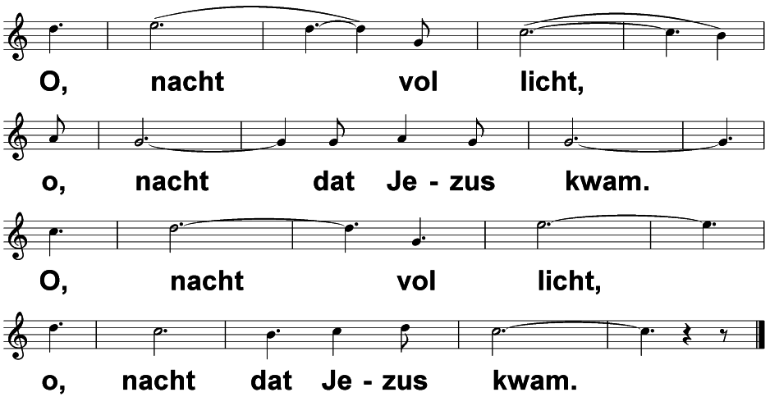
Licht in de nacht (Opw 527) t. & m. A. Adams; v. R. Zuiderveld

Slide 71
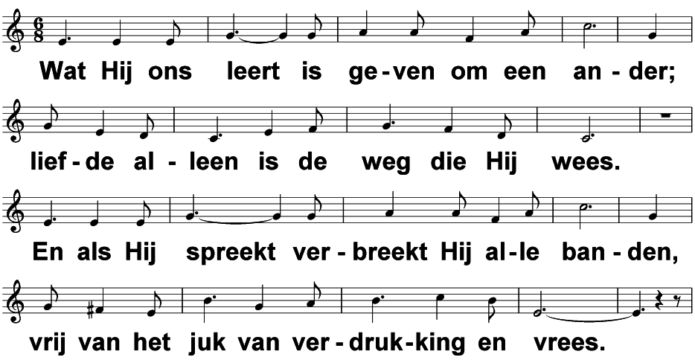
Licht in de nacht (Opw 527) t. & m. A. Adams; v. R. Zuiderveld

Slide 72
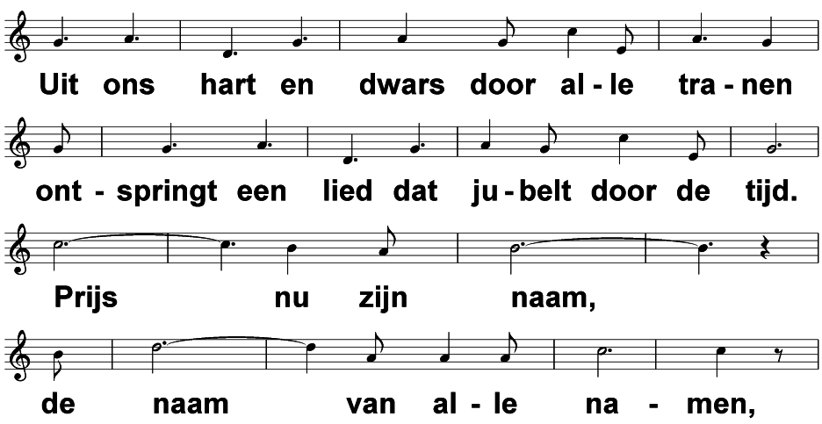
Licht in de nacht (Opw 527) t. & m. A. Adams; v. R. Zuiderveld

Slide 73
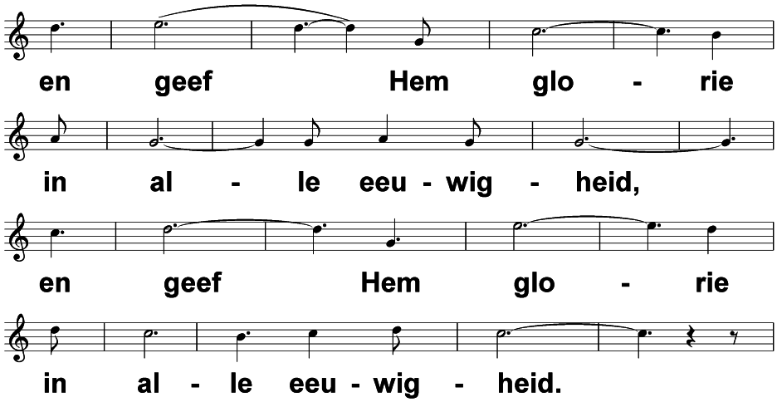
Licht in de nacht (Opw 527) t. & m. A. Adams; v. R. Zuiderveld

Slide 74
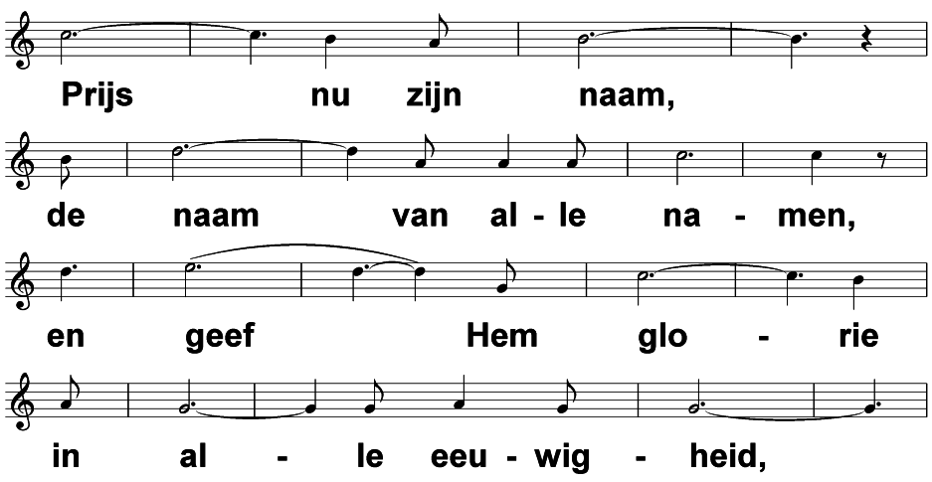
Licht in de nacht (Opw 527) t. & m. A. Adams; v. R. Zuiderveld

Slide 75
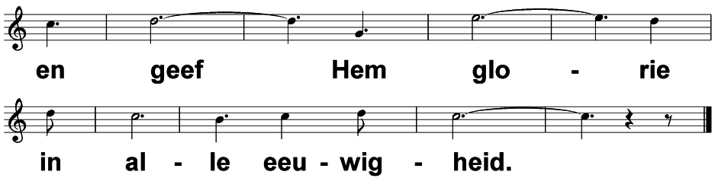
Licht in de nacht (Opw 527) t. & m. A. Adams; v. R. Zuiderveld

Slide 76
Wegzending en zegen

Slide 77
Fijne zondag!
Notes:
*
*

